Slide 1
РАЗРАБОТКА МЕТОДИК ВИЗУАЛИЗАЦИИ ДЛЯ ПРЕДСТАВЛЕНИЯ РАБОТЫ ПАРАЛЛЕЛЬНЫХ ПРОГРАММ
Студент группы МТ - 405
Уросов Александр Павлович
Научный руководитель Авербух Владимир Лазаревич
Доцент КИПУ
Кандидат технических наук

Slide 2
Цели работы:
Анализ разрабатываемой в ИММ УрО РАН методики и основанной на ней системы RIDE для программирования в параллельных распределённых средах
Разработка методик визуализации для представления работы параллельных программ, написанных для системы RIDE
Создание программы-визуализатора

Slide 3
Визуализация параллельных вычислений
Является очень актуальной задачей
Способна дать картину работы, связи и взаимодействия множества параллельных процессов
Позволяет эффективно разрабатывать и отлаживать параллельные программы.

Slide 4
Высокопроизводительные системы
Системы с общей памятью (быстрый обмен между потоками)
Параллельные среды (кластер с хорошими внутренними сетевыми связями)
Распределённые среды (медленные сетевые связи между группой кластеров/узлов)

Slide 5
Вопрос технологий HPC программирования - открыт
Не смотря на наличие
MPI
OpenMP
Почему?
Сложные технологии. А если необходима оптимальность – то крайне сложные.
Не учитывают современные тенденции (GPGPU, грид, облачные вычисления).

Slide 6
Предлагаемая методика
Базовые элементы:
Хранилище – содержит именованные данные. Имена: «x15», «matr_220_517». Данные: бинарные.
Задачи – программы, которые читают данные из хранилища, и пишут в хранилища новые данные.
Правила – определяют условия и параметры запуска задач.

Slide 7
Правила
Каждое правило содержит в себе:
Список имён данных, которые необходимы для выполнения задачи.
Имя задачи, которую необходимо запустить.
Список соответствия глобальных имён данных локальным именам.
Действия при успешном завершении.
Правило срабатывает, когда все исходные данные готовы.

Slide 8
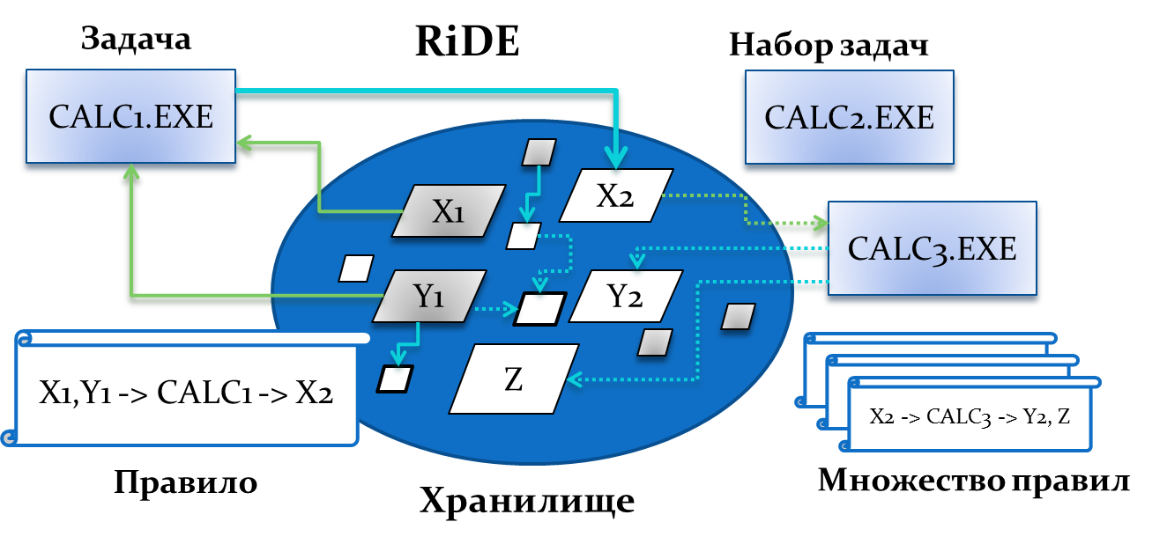
Процесс вычислений в RIDE

Slide 9
Методика визуализации
Исходя из подробного анализа системы RIDE, можно разработать методику, основанную на визуализации базовых для нее понятий хранилища, задач и правил.

Slide 10
Визуализация хранилища: Описание
Размещается в центре визуализации
При полном заполнении данными имеет форму квадратной матрицы
При неполном заполнении появляются пустые места
Данные отображаются маленькими цветными шариками
Новые данные размещаются по порядку на свободные места

Slide 11
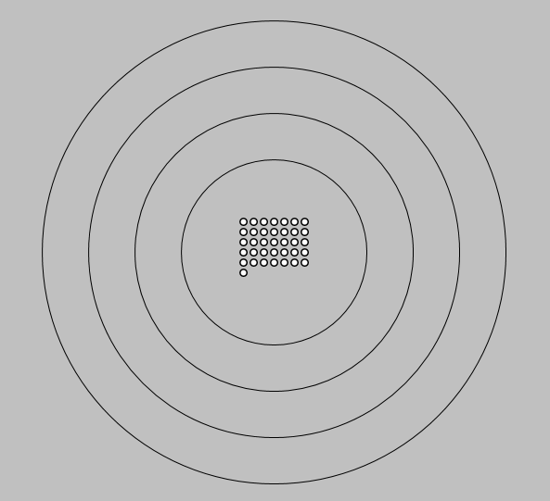
Визуализация хранилища: Пример

Slide 12
Визуализация процессов: Описание
Отображаются большими цветными шариками
Размещаются на орбитах вычислительных ядер, на которых выполняются
Движение шарика по орбите означает, что процесс выполняется
Запуск процесса отображается появлением на соответствующей орбите цветного шарика
Завершение процесса отображается исчезновением шарика с орбиты

Slide 13
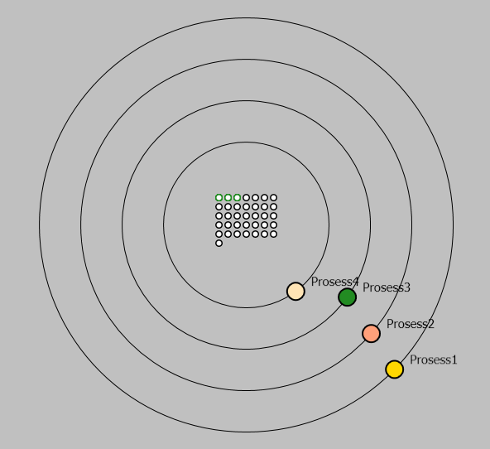
Визуализация процессов: Пример

Slide 14
Визуализация правил: Описание
Реализованы в виде анимации запуска/завершения и чтения/записи данных процессами
Чтение: процесс подсвечивает границы читаемых данных своим цветом, и их копии вылетают из хранилища и прикрепляются к процессу
Запись: из центра процесса вылетает маленький шарик того же цвета и размещается на свободном месте в хранилище

Slide 15
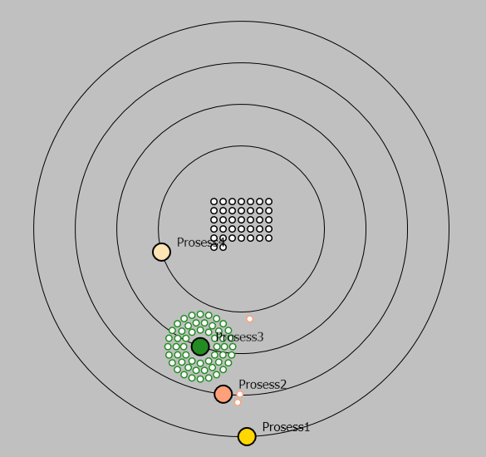
Визуализация правил: Пример чтения данных

Slide 16
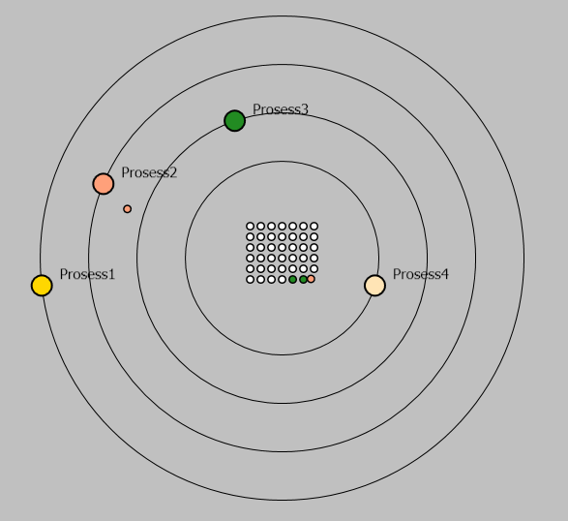
Визуализация правил: Пример записи данных

Slide 17
Описание программы
Написана на языке C# с использованием технологии Windows Presentation Foundation (WPF)
Для работы необходима операционная система Microsoft Windows и программная платформа Microsoft .NET Framework 3.5 или выше
Объем 711 строк

Slide 18
Описание программы: Интерфейс

Slide 19
Описание программы: Входной файл
Количество процессоров в системе
Количество и имена начальных данных в хранилище
События, произошедшие в ходе выполнения визуализируемой программы. Эти события являются командами для визуализатора

Slide 20
Описание программы: Обрабатываемые события
Запуск процесса на некотором вычислительном ядре
Чтение процессом данных из хранилища
Запись процессом данных в хранилище
Завершение процесса
Добавление новых данных в хранилище извне
Удаление данных из хранилища

Slide 21
Дальнейшая работа
Система RIDE активно развивается, поэтому создан лишь первый вариант визуализатора
В перспективе:
Реализация некоторых отладочных функций
Разработка средств для анализа эффективности программ для системы RIDE
Создание базового инструментария для визуального программирования

Slide 22
WWW.RIDEHQ.NET
- информация о разработке системы
Презентация квалификационной работы на степень бакалавра наук студента группы МТ - 405
Уросова Александра Павловича
Екатеринбург
2011

